Slide 1
🌲 Valle del Sol
Integración de Arquitectura de Microservicios
Subdirección de Gestión de Emergencias · Plataforma de reporte ciudadano y alertas
Foco de la presentación:
Pruebas unitarias, de integración
y end-to-end sobre el business core,
con persistencia e integración real.
Evaluación Parcial 3 — DSY1106
Desarrollo Fullstack III
Docente: Israel Villagra Riquelme
Integrantes: Matías Ampuero · Tomás Escobar
29 de junio de 2026

Slide 2
EL CASO
El problema a resolver
Municipalidad Valle del Sol, Región San Jorge — extensas áreas forestales y viviendas rurales.
Dolores detectados
Oportunidad
• Detección tardía: 35 min promedio hasta el reporte.
• Solo el 22% de los reportes provienen de vecinos.
• Coordinación informal y registros en papel (sin GIS).
• 73% de la comunidad: las alertas llegan tarde.
✓ Reducir 15 min la detección → −40% superficie afectada.
✓ Pasar de respuesta reactiva a prevención proactiva.
✓ Reporte ciudadano con geolocalización.
✓ Motor de alertas masivas a la comunidad.
Valle del Sol · EP3 2

Slide 3
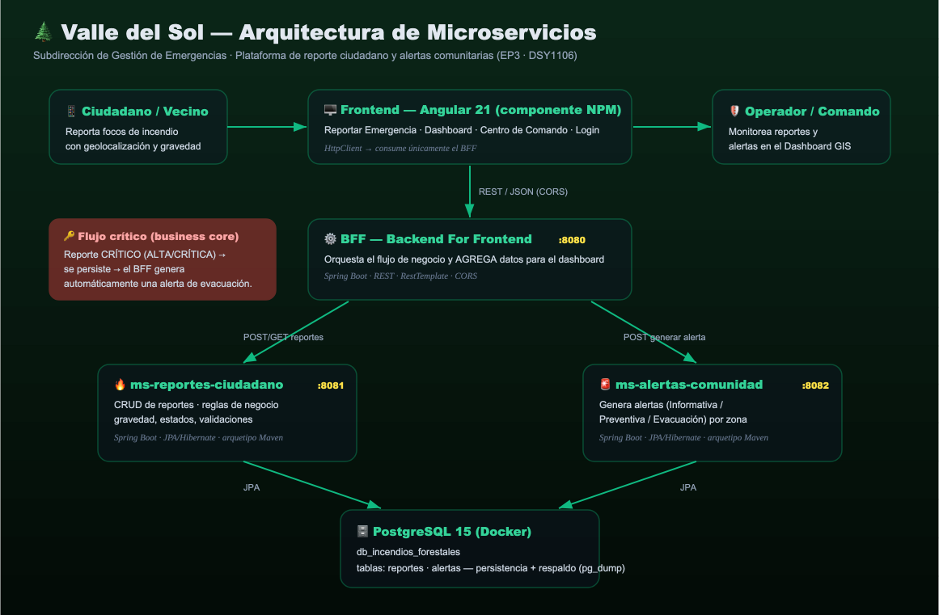
SOLUCIÓN
Arquitectura de microservicios
Componentes
• Frontend Angular (NPM)
• BFF (orquesta + agrega)
• ms-reportes-ciudadano
• ms-alertas-comunidad
• PostgreSQL (Docker)
→ REST/JSON entre todos
→ JPA para persistencia
Valle del Sol · EP3 3

Slide 4
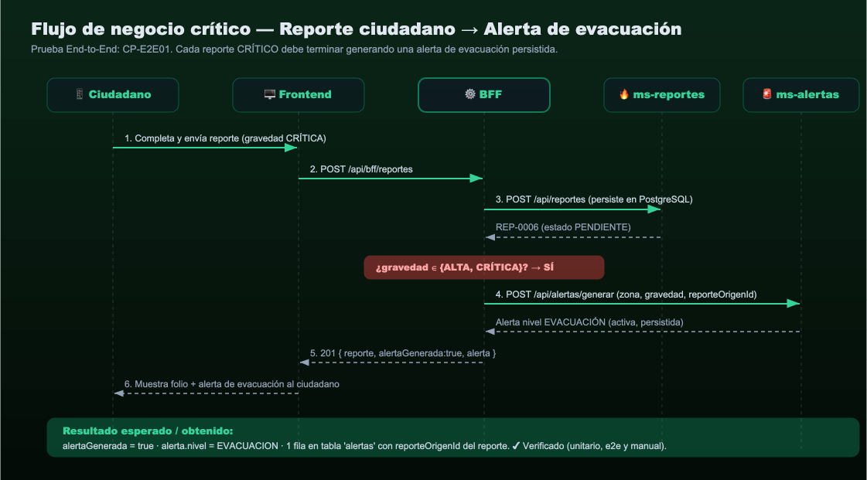
BUSINESS CORE
Flujo de negocio crítico
Reporte CRÍTICO (ALTA/CRÍTICA) → se persiste → el BFF genera automáticamente una alerta de EVACUACIÓN.
Valle del Sol · EP3 4

Slide 5
EP3
Integración y persistencia logradas
🔗 Integración REST
🗄️ Persistencia
🧩 Componentes
• Frontend → BFF → microservicios.
• El BFF orquesta y agrega.
• CORS habilitado para el front.
• PostgreSQL 15 en Docker.
• JPA/Hibernate en cada MS.
• Tablas reportes y alertas.
• Angular 21 (NPM).
• 3 servicios Spring Boot.
• Arquetipos Maven, GitHub.
Valle del Sol · EP3 5

Slide 6
PRUEBAS
Estrategia: pirámide de pruebas
Unitarias (17)
Reglas de negocio aisladas
JUnit 5 · Mockito · AssertJ
Integración (8)
REST → Servicio → Repositorio → BD
Spring Boot Test · MockMvc · H2
End-to-End (2)
Flujo completo a través del BFF
MockRestServiceServer
E2E manual
Sistema real en ejecución
curl · Scripts/prueba-e2e.sh
Cobertura medida con JaCoCo (unitarias + integración/e2e combinadas).
Valle del Sol · EP3 6

Slide 7
RESULTADOS
Resultados de las pruebas
27
pruebas en verde (0 fallidas)
17 · 8 · 2
unitarias · integración · e2e
✔ Persistencia real
verificada en PostgreSQL
Microservicio
Unit
Integr.
E2E
Cob. instr.
Cob. ramas
ms-reportes-ciudadano
8
5
—
73,9%
63,6%
ms-alertas-comunidad
6
3
—
79,0%
68,0%
bff-valle-sol
3
—
2
68,8%
39,3%
Valle del Sol · EP3 7

Slide 8
NO SOLO EL CAMINO FELIZ
Bug detectado por las pruebas (BUG-01)
Síntoma: el sistema aceptaba coordenadas fuera de rango (lat=200), generando un punto inválido en el mapa GIS.
Causa: no se validaba el rango geográfico de las coordenadas.
Corrección: método validarCoordenadas() + validación @DecimalMin/@DecimalMax. Ahora responde HTTP 400 y no persiste.
Detectado por: CP-U03 · CP-U04 · CP-I02.
Otras mejoras a partir de las pruebas:
• Descripción mínima de 10 caracteres (utilidad para las brigadas).
• Máquina de estados que rechaza transiciones ilegales (ej. RESUELTO → PENDIENTE).
• Manejo de microservicio caído en el BFF: HTTP 503 controlado en vez de error 500.
Valle del Sol · EP3 8

Slide 9
EVIDENCIA
Demostración y evidencia
$ ./Scripts/prueba-e2e.sh
[2] Reporte CRÍTICO → alertaGenerada:true · nivel:EVACUACION PASA
[3] Reporte MEDIA → alertaGenerada:false PASA
[4] Coordenada inválida (lat=200) → HTTP 400 PASA
RESULTADO: 7 pruebas OK, 0 fallidas
1. Levantar: docker compose up -d + Scripts/levantar-local.sh + ng serve.
2. Frontend: el vecino envía un reporte crítico → recibe folio + alerta de evacuación.
3. Dashboard / Centro de Comando muestra reportes y alertas en vivo desde PostgreSQL.
4. Reporte de cobertura JaCoCo en */target/site/jacoco/index.html.
Valle del Sol · EP3 9

Slide 10
CIERRE
Conclusiones
✓ Integración real de frontend y backend con comunicación REST y persistencia en PostgreSQL.
✓ El proceso de negocio crítico quedó cubierto en los tres niveles de prueba + verificación manual.
✓ Las pruebas no se limitaron al camino feliz: detectaron y corrigieron el BUG-01 y endurecieron validaciones.
✓ 27 pruebas en verde; cobertura concentrada en la lógica de negocio (donde está el riesgo).
✓ Solución ejecutable, demostrable y versionada en GitHub.
¿Preguntas?
Valle del Sol · EP3 10

